Slide 1
The Invisible in Philosophy
Mapping the Stanford Encyclopedia of Philosophy’s Network
Zeyuan Chen^{1,2} / IC2S2
1. Master’s Student, Uppsala University, Department of Informatics and Media
2. Research Assistant, Aalto University, Department of Computer Science

Slide 2
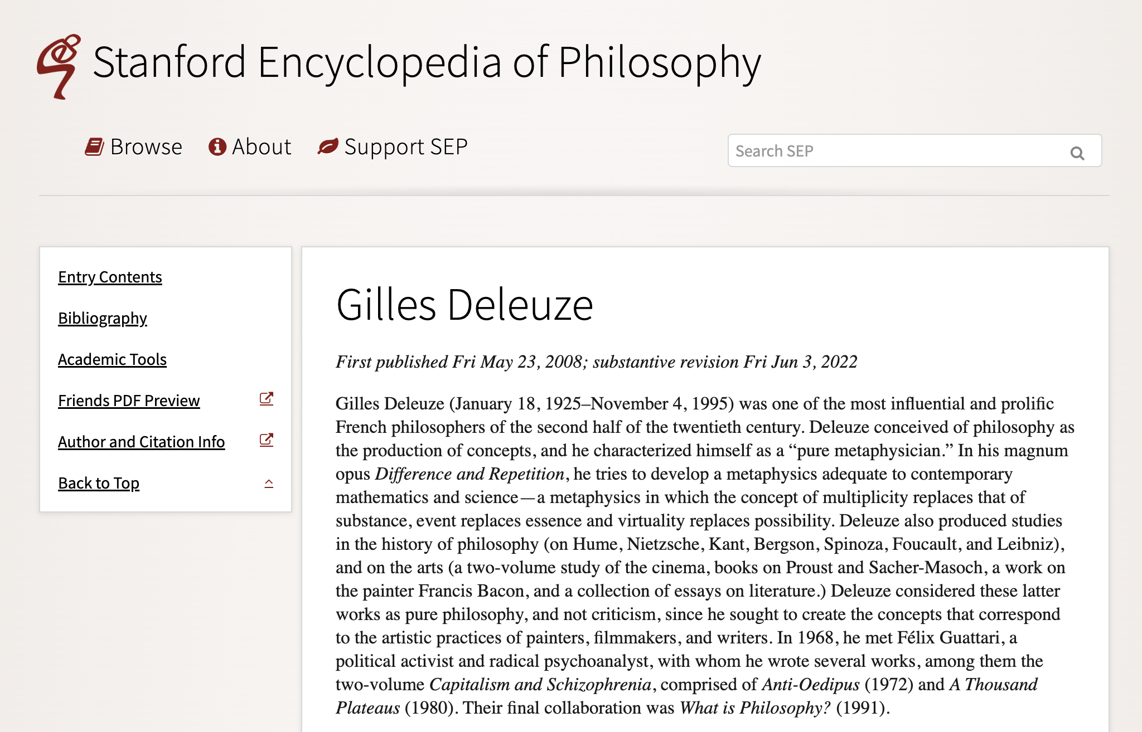
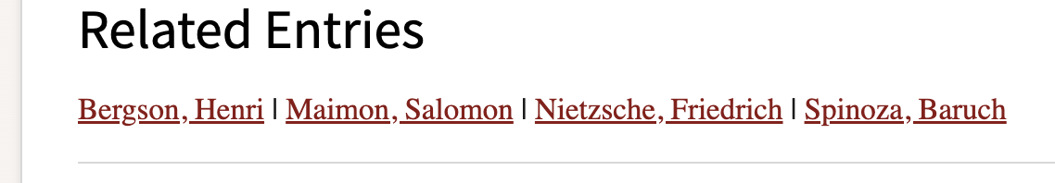
Background
SEP: most popular and widely-used digital database of Philosophy
Each entry indicates a philosopher / theory / concept / problem.
Each entry is linked to several other related entries, assigned by the editor.
Research Questions:
Unequal knowledge representation?
Alternative way of navigation?
Notes:
Good to remember
Don’t paste text direct from other documents onto the PowerPoint template, as this will render incorrect formatting. Before pasting any text onto this template, use for example Notepad for removing the source text formatting.
To configure the display language:
Within any Office application, select File > Options > Language.
Under Office display Language, make sure the display language you want Office to use is listed.
Select the language you want, and then select Set as Preferred.
How to insert header & footer
1. Choose "Insert / Header & Footer" to change footer text.
2. In the panel you can change the footer, page number and date options.
How to add images
Click icon to add image. Or, you can choose one related to your content from a selection of photos available in Material Bank.
https://materialbank.aalto.fi/l/w2wWj_hmTJGx
***
Hyvä muistaa
Älä kopioi tekstiä suoraan muista sovelluksista tai dokumenteista, etteivät pohjan valmiit muotoiluasetukset muuttuisi. Käytä esimerkiksi Notepadia poistaaksesi tekstistä valmiit muotoiluasetukset.
Näyttökielen määrittäminen:
Valitse missä tahansa Office-sovelluksessa Tiedosto > Asetukset > Kieli.
Varmista Office-näytön kieli -kohdassa, että näyttökieli, jota haluat Officen käyttävän, on lueteltu.
Valitse haluamasi kieli ja valitse sitten Aseta ensisijaiseksi.
Näin lisäät ylä- tai alatunnisteet
1. Valitse “Lisää / Ylä- ja alatunniste”
2. Valintaikkunassa voit muuttaa ylä- ja alatunnisteiden, sivunumeroinnin ja päivämäärän asetuksia.
Uuden sivun luominen
Valitse valikosta ”Aloitus / Uusi dia” jolloin saat näkyviin listan valmiiksi määritellyistä mallipohjista.
Voit myös muuttaa olemassa olevan sivun ilmettä valikosta ”Aloitus / Asettelu”, jolloin saat näkyviin listan mallipohjan sivuista.
Kuvien lisääminen
Lisää kuva klikkaamalla ikonia. Vaihtoehtoisesti voit valita aiheeseen sopivan kuvan Materiaalipankissa olevista ehdotuksista.
https://materialbank.aalto.fi/l/w2wWj_hmTJGx

Slide 3
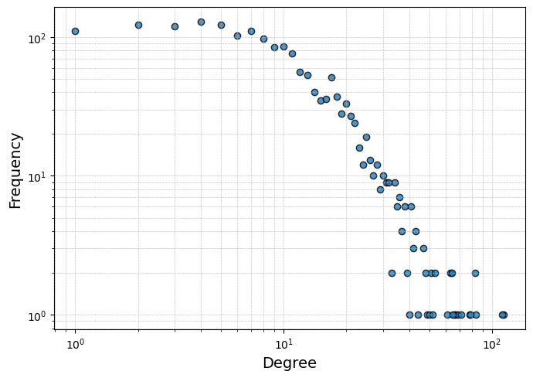
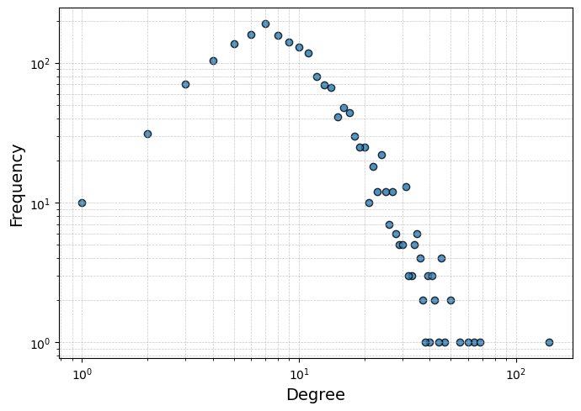
Data
Figure 1.a Distribution of In-degree
Figure 1.b Distribution of Out-degree
SEP entries network (around 1,800 nodes, 20,000 directed ties)
Power-law like distribution
Notes:
Good to remember
Don’t paste text direct from other documents onto the PowerPoint template, as this will render incorrect formatting. Before pasting any text onto this template, use for example Notepad for removing the source text formatting.
To configure the display language:
Within any Office application, select File > Options > Language.
Under Office display Language, make sure the display language you want Office to use is listed.
Select the language you want, and then select Set as Preferred.
How to insert header & footer
1. Choose "Insert / Header & Footer" to change footer text.
2. In the panel you can change the footer, page number and date options.
How to add images
Click icon to add image. Or, you can choose one related to your content from a selection of photos available in Material Bank.
https://materialbank.aalto.fi/l/w2wWj_hmTJGx
***
Hyvä muistaa
Älä kopioi tekstiä suoraan muista sovelluksista tai dokumenteista, etteivät pohjan valmiit muotoiluasetukset muuttuisi. Käytä esimerkiksi Notepadia poistaaksesi tekstistä valmiit muotoiluasetukset.
Näyttökielen määrittäminen:
Valitse missä tahansa Office-sovelluksessa Tiedosto > Asetukset > Kieli.
Varmista Office-näytön kieli -kohdassa, että näyttökieli, jota haluat Officen käyttävän, on lueteltu.
Valitse haluamasi kieli ja valitse sitten Aseta ensisijaiseksi.
Näin lisäät ylä- tai alatunnisteet
1. Valitse “Lisää / Ylä- ja alatunniste”
2. Valintaikkunassa voit muuttaa ylä- ja alatunnisteiden, sivunumeroinnin ja päivämäärän asetuksia.
Uuden sivun luominen
Valitse valikosta ”Aloitus / Uusi dia” jolloin saat näkyviin listan valmiiksi määritellyistä mallipohjista.
Voit myös muuttaa olemassa olevan sivun ilmettä valikosta ”Aloitus / Asettelu”, jolloin saat näkyviin listan mallipohjan sivuista.
Kuvien lisääminen
Lisää kuva klikkaamalla ikonia. Vaihtoehtoisesti voit valita aiheeseen sopivan kuvan Materiaalipankissa olevista ehdotuksista.
https://materialbank.aalto.fi/l/w2wWj_hmTJGx

Slide 4
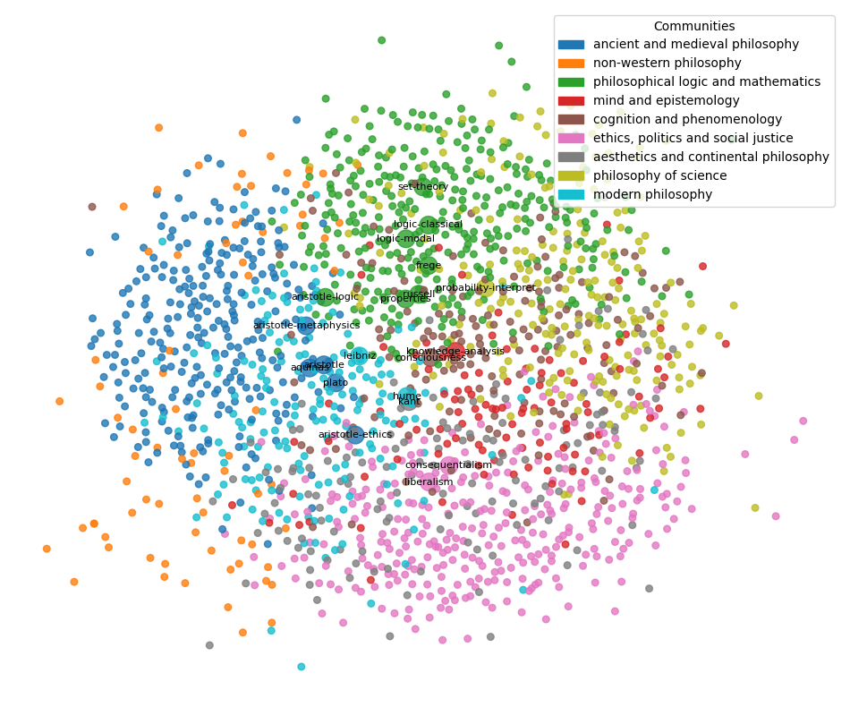
Who have the highest discoverability?
Community Detection + PageRank
Western Philosophy
Plato, Aristotle, Hume, Kant…
Analytical Tradition
Frege, Set theory, Consciousness, Probability…
Figure 2 Louvain Community Detection with Top20 PageRank-ed Entries
Notes:
Good to remember
Don’t paste text direct from other documents onto the PowerPoint template, as this will render incorrect formatting. Before pasting any text onto this template, use for example Notepad for removing the source text formatting.
To configure the display language:
Within any Office application, select File > Options > Language.
Under Office display Language, make sure the display language you want Office to use is listed.
Select the language you want, and then select Set as Preferred.
How to insert header & footer
1. Choose "Insert / Header & Footer" to change footer text.
2. In the panel you can change the footer, page number and date options.
How to add images
Click icon to add image. Or, you can choose one related to your content from a selection of photos available in Material Bank.
https://materialbank.aalto.fi/l/w2wWj_hmTJGx
***
Hyvä muistaa
Älä kopioi tekstiä suoraan muista sovelluksista tai dokumenteista, etteivät pohjan valmiit muotoiluasetukset muuttuisi. Käytä esimerkiksi Notepadia poistaaksesi tekstistä valmiit muotoiluasetukset.
Näyttökielen määrittäminen:
Valitse missä tahansa Office-sovelluksessa Tiedosto > Asetukset > Kieli.
Varmista Office-näytön kieli -kohdassa, että näyttökieli, jota haluat Officen käyttävän, on lueteltu.
Valitse haluamasi kieli ja valitse sitten Aseta ensisijaiseksi.
Näin lisäät ylä- tai alatunnisteet
1. Valitse “Lisää / Ylä- ja alatunniste”
2. Valintaikkunassa voit muuttaa ylä- ja alatunnisteiden, sivunumeroinnin ja päivämäärän asetuksia.
Uuden sivun luominen
Valitse valikosta ”Aloitus / Uusi dia” jolloin saat näkyviin listan valmiiksi määritellyistä mallipohjista.
Voit myös muuttaa olemassa olevan sivun ilmettä valikosta ”Aloitus / Asettelu”, jolloin saat näkyviin listan mallipohjan sivuista.
Kuvien lisääminen
Lisää kuva klikkaamalla ikonia. Vaihtoehtoisesti voit valita aiheeseen sopivan kuvan Materiaalipankissa olevista ehdotuksista.
https://materialbank.aalto.fi/l/w2wWj_hmTJGx

Slide 5
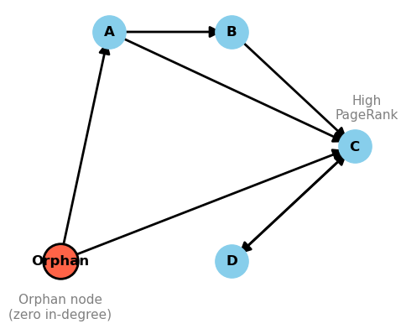
Who are the most invisible ones?
Most Invisible -> Orphan Entries
Zero in-degree
Extremely low PageRank
Who are these orphan entries (n=69)
Non-western philosophy (al-qudat, africana-contemporary, etc.)
Continental tradition (michel-henry, existentialism-mexican, etc.)
Female philosophers (fuller-margaret, madeleine-scudery, etc.)
Notes:
Good to remember
Don’t paste text direct from other documents onto the PowerPoint template, as this will render incorrect formatting. Before pasting any text onto this template, use for example Notepad for removing the source text formatting.
To configure the display language:
Within any Office application, select File > Options > Language.
Under Office display Language, make sure the display language you want Office to use is listed.
Select the language you want, and then select Set as Preferred.
How to insert header & footer
1. Choose "Insert / Header & Footer" to change footer text.
2. In the panel you can change the footer, page number and date options.
How to add images
Click icon to add image. Or, you can choose one related to your content from a selection of photos available in Material Bank.
https://materialbank.aalto.fi/l/w2wWj_hmTJGx
***
Hyvä muistaa
Älä kopioi tekstiä suoraan muista sovelluksista tai dokumenteista, etteivät pohjan valmiit muotoiluasetukset muuttuisi. Käytä esimerkiksi Notepadia poistaaksesi tekstistä valmiit muotoiluasetukset.
Näyttökielen määrittäminen:
Valitse missä tahansa Office-sovelluksessa Tiedosto > Asetukset > Kieli.
Varmista Office-näytön kieli -kohdassa, että näyttökieli, jota haluat Officen käyttävän, on lueteltu.
Valitse haluamasi kieli ja valitse sitten Aseta ensisijaiseksi.
Näin lisäät ylä- tai alatunnisteet
1. Valitse “Lisää / Ylä- ja alatunniste”
2. Valintaikkunassa voit muuttaa ylä- ja alatunnisteiden, sivunumeroinnin ja päivämäärän asetuksia.
Uuden sivun luominen
Valitse valikosta ”Aloitus / Uusi dia” jolloin saat näkyviin listan valmiiksi määritellyistä mallipohjista.
Voit myös muuttaa olemassa olevan sivun ilmettä valikosta ”Aloitus / Asettelu”, jolloin saat näkyviin listan mallipohjan sivuista.
Kuvien lisääminen
Lisää kuva klikkaamalla ikonia. Vaihtoehtoisesti voit valita aiheeseen sopivan kuvan Materiaalipankissa olevista ehdotuksista.
https://materialbank.aalto.fi/l/w2wWj_hmTJGx

Slide 6
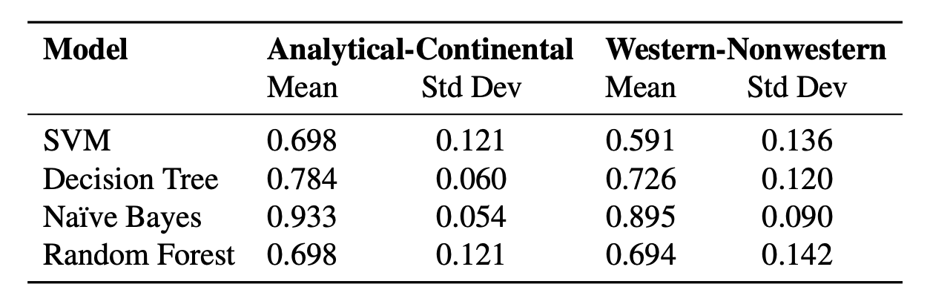
Feature Engineering
For Female (0/1) – Keywork match + manually correction
For Western / Analytical (-1/0/1) – ML-based classifiers
Table 1 Comparison of Classification Model Performance in 5-fold Cross Validation

Slide 7
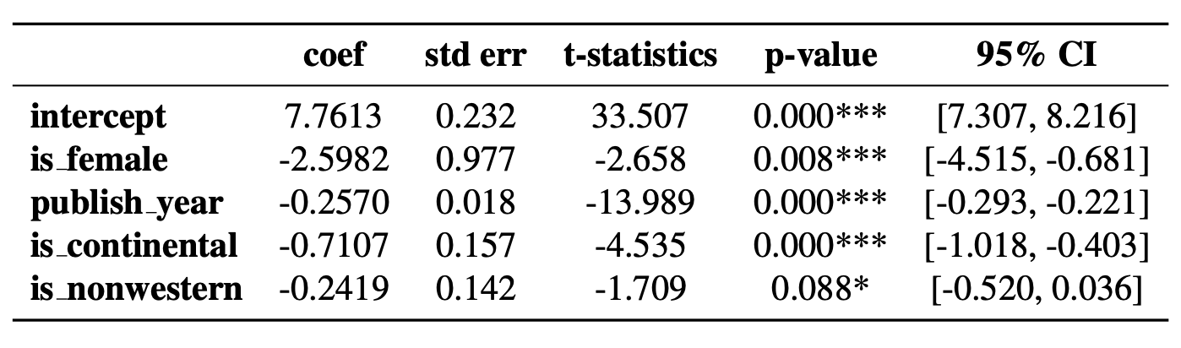
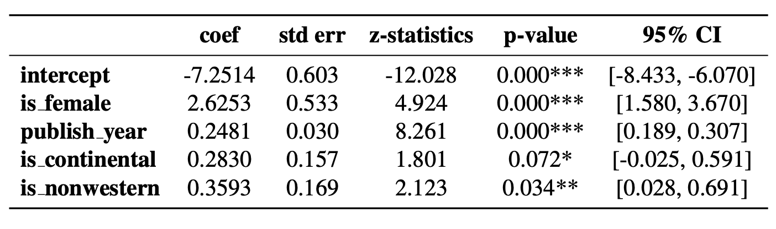
Regression
Table 2 Results of OLS Regression of Node Features on 10000*PageRank Score
Table 3 Results of Logit Regression of Node Features on Is Orphan Entry

Slide 8
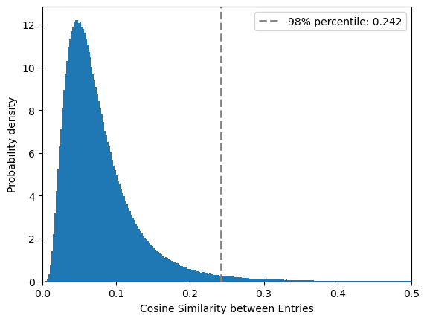
Alternative way to navigate?
New approach to assign related entries should…
Sort entries by conceptual relevance
Be explainable and demonstratable
Bridge distinct sub-fields
Content-driven Algorithm
Word-frequency-based doc2vec
Cosine similarity
Figure 3 Pair-wise cosine similarities distribution
Notes:
Good to remember
Don’t paste text direct from other documents onto the PowerPoint template, as this will render incorrect formatting. Before pasting any text onto this template, use for example Notepad for removing the source text formatting.
To configure the display language:
Within any Office application, select File > Options > Language.
Under Office display Language, make sure the display language you want Office to use is listed.
Select the language you want, and then select Set as Preferred.
How to insert header & footer
1. Choose "Insert / Header & Footer" to change footer text.
2. In the panel you can change the footer, page number and date options.
How to add images
Click icon to add image. Or, you can choose one related to your content from a selection of photos available in Material Bank.
https://materialbank.aalto.fi/l/w2wWj_hmTJGx
***
Hyvä muistaa
Älä kopioi tekstiä suoraan muista sovelluksista tai dokumenteista, etteivät pohjan valmiit muotoiluasetukset muuttuisi. Käytä esimerkiksi Notepadia poistaaksesi tekstistä valmiit muotoiluasetukset.
Näyttökielen määrittäminen:
Valitse missä tahansa Office-sovelluksessa Tiedosto > Asetukset > Kieli.
Varmista Office-näytön kieli -kohdassa, että näyttökieli, jota haluat Officen käyttävän, on lueteltu.
Valitse haluamasi kieli ja valitse sitten Aseta ensisijaiseksi.
Näin lisäät ylä- tai alatunnisteet
1. Valitse “Lisää / Ylä- ja alatunniste”
2. Valintaikkunassa voit muuttaa ylä- ja alatunnisteiden, sivunumeroinnin ja päivämäärän asetuksia.
Uuden sivun luominen
Valitse valikosta ”Aloitus / Uusi dia” jolloin saat näkyviin listan valmiiksi määritellyistä mallipohjista.
Voit myös muuttaa olemassa olevan sivun ilmettä valikosta ”Aloitus / Asettelu”, jolloin saat näkyviin listan mallipohjan sivuista.
Kuvien lisääminen
Lisää kuva klikkaamalla ikonia. Vaihtoehtoisesti voit valita aiheeseen sopivan kuvan Materiaalipankissa olevista ehdotuksista.
https://materialbank.aalto.fi/l/w2wWj_hmTJGx

Slide 9
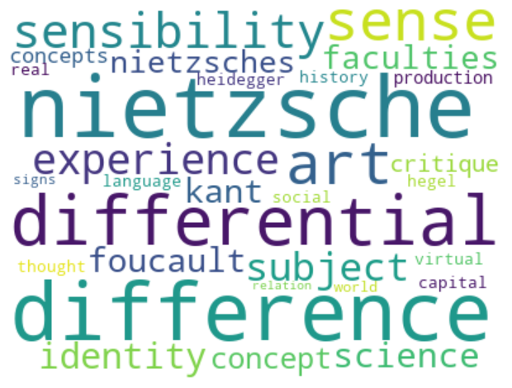
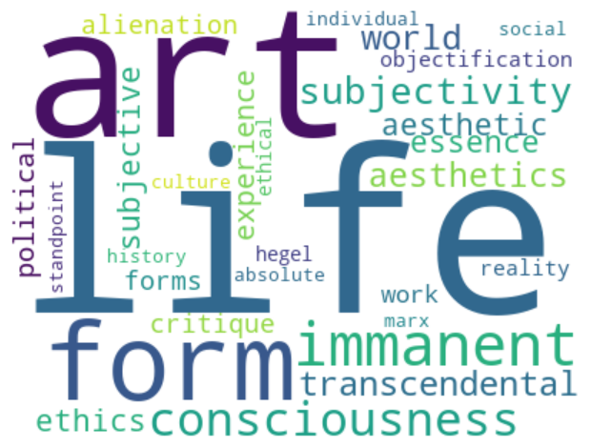
Identifying Relevant and Cross-fields Connections
(Relevant connections)
(Cross-field connections
Michel-henry was an orphan entry previously)
Deleuze X Postmodernism: 0.3577
Michel-henry X Lukacs: 0.3054
WordCloud: Top30 words making them similar entries

Slide 10
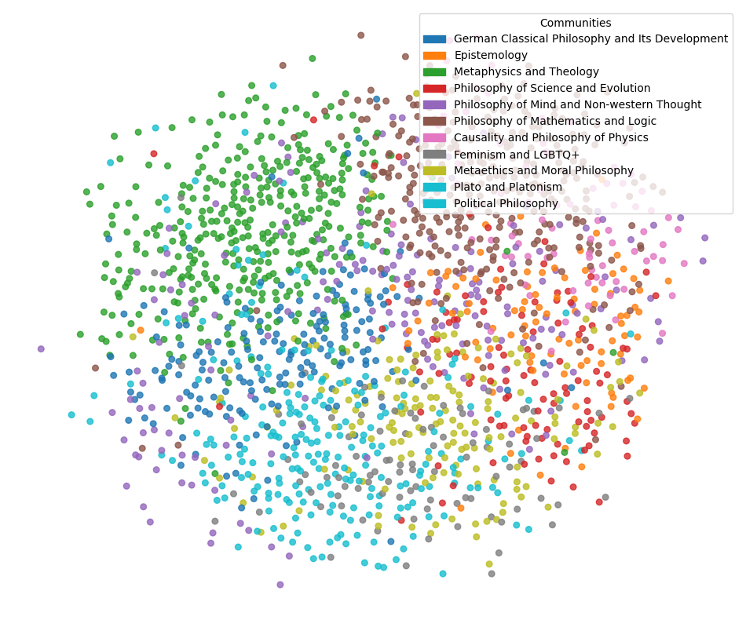
More equitable & diverse than original network
Among top20 PageRank-ed entries
Non-western: arabic-islamic-religion, al-qudat
Continental tradition: meister-eckhart, bayle
Female philosopher: astell (Mary Astell)
The Community Partition is more nuanced
More interdisciplinary areas
Partitioned by themes rather than by periods
Feminism and LGBT topics
Figure 2 Louvain Community Detection with Content-driven Approach

Slide 11
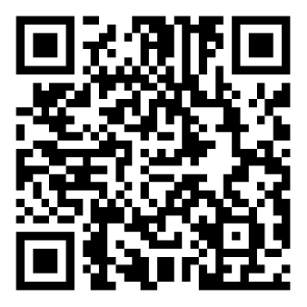
Thank you!
Scan the QR code linked to my personal site…
Get in touch: zeyuan.chen.1371@student.uu.se

